Slide 1
Pathologies neuromusculaires
F. Wang
Module neurologique bac 3 BKR

Slide 2
Pathologies neuromusculaires
Chapitre 1 : Myasthénie
Chapitre 2 : Myopathies
Chapitre 3 : SLA
Chapitre 4 : Neuropathies périphériques

Slide 3
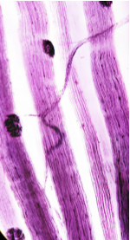
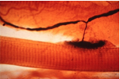
Pathologies neuromusculaires
Chapitre 1 : Myasthénie

Slide 4

Chapitre 1 : Myasthénie
  Syndromes myasthéniques:
  - Myasthénie auto-immune (de loin la plus fréquente) : post
  synaptique (blocage des récepteurs de la plaque motrice par des Ac anti-RAC ou d’autres types d’anticorps)
  - Lambert-Eaton : pré-synaptique, paraN (70%)
  ou dysimmunitaire
  - Botulisme : pré-synaptique, conserve avariée contenant une neurotoxine paralysante (> bactéries du genre Clostridium)
  - Venins de serpents
  - Intoxication par le magnésium (chez l’IR notamment)
  - Traitement par D-pénicillamine
  - Syndromes myasthéniques congénitaux par anomalie génétique : très rares

Slide 5
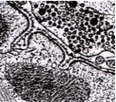
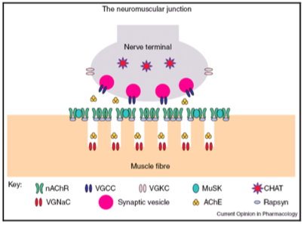
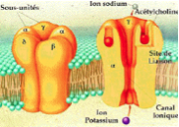
Chapitre 1 : Myasthénie
  Syndromes myasthéniques:

Slide 6
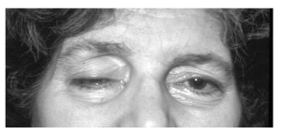
Chapitre 1 : Myasthénie
  Déficit moteur lié à l’effort et fluctuant
  Ptosis, diplopie, voix nasonnée, troubles de la déglutition, muscles de la nuque, ceinture scapulaire
  L’atteinte peut conduire à une décompensation ventilatoire rapide : gravité (+++)

Slide 7
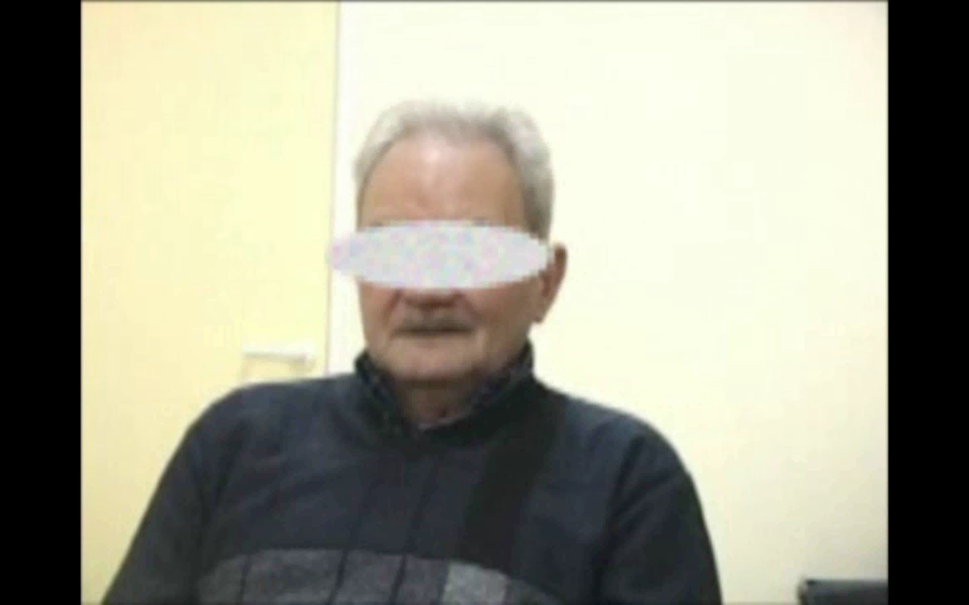

Chapitre 1 : Myasthénie

Slide 8
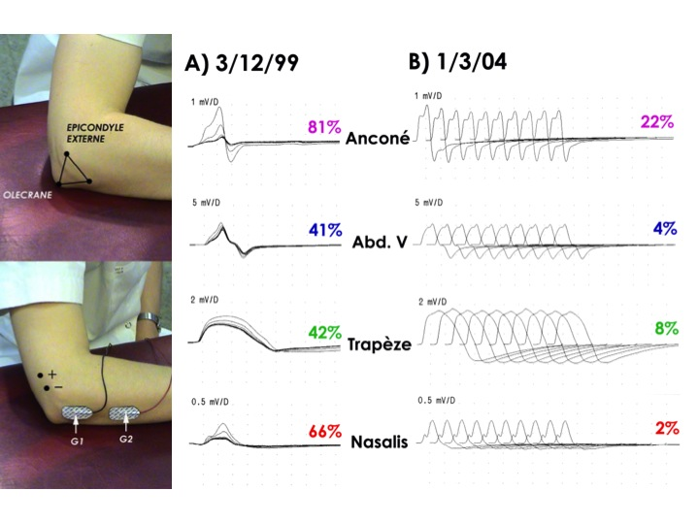
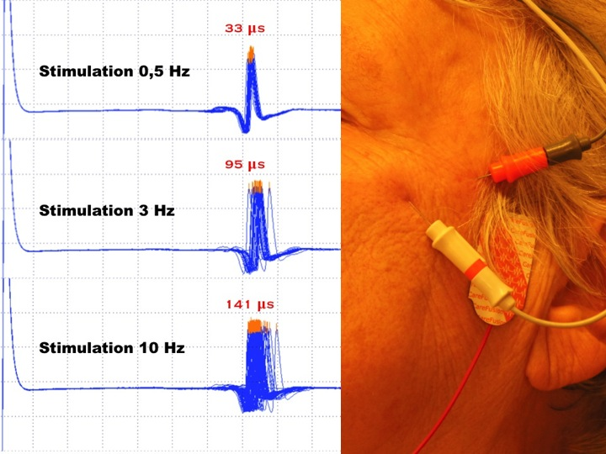
Chapitre 1 : Myasthénie
  Diagnostic confirmé par:
  - la présence d’anticorps anti-RAC ou anti-MuSK
  - la présence d’un bloc neuromusculaire à l’ENMG : décrément
  - le test thérapeutique aux anticholinestérasiques (hospitalisation si forme injectable)

Slide 9
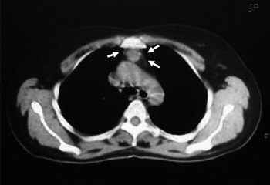
Chapitre 1 : Myasthénie
  Intérêt de la recherche:
  - d’une hyperplasie thymique (65%) ou d’un thymome (15%) (scanner thoracique)
  - d’une autre maladie auto-immune associée (thyroïde, PR, Biermer, LED)
Le thymus serait une source de lymphocytes T helper stimulant la production
d’Ac contre les récepteurs de la jonction neuromusculaire par les lymphocytes B

Slide 10
Chapitre 1 : Myasthénie
  Myasthénie auto-immune (de loin la plus fréquente):
  - Forme oculaire (15 à 20% des cas)
  - Forme avec anti-MuSK (40% des formes sans anti-RAC)
  Atteinte bulbaire plus fréquente que dans les autres formes
  Atrophie musculaire des muscles d’innervation bulbaire (langue)
  Fréquence des crises myasthéniques et gravité (++)
  - Forme néonatale
  Chez 10 à 25 % des enfants de mère myasthénique
  Durant les 24 premières heures de la vie et se prolongent 2 à 3 semaines
  Troubles de la succion, de la déglutition et de la respiration

Slide 11
Chapitre 1 : Myasthénie
  Traitement:
  - anticholinestérasiques (Mestinon®)
  - thymectomie (sujet jeune et thymome)
  - immunodépresseurs (corticoïdes ou immunosuppresseurs)
  - immunoglobulines IV ou échanges plasmatiques pour passer un cap difficile (crise myasthénique) ;
  - remettre une liste des médicaments formellement contre- indiqués au malade
  - risque d’aggravation pendant la grossesse : anticholinestérasiques autorisés

Slide 12
Chapitre 1 : Myasthénie
  Médicaments contre-indiqués:
  - Tous les médicaments susceptibles d’altérer la transmission neuromusculaire
  - Contre-indications absolues : D-pénicillamine, curarisants, antibiotiques du groupe des aminosides, colimycine, bacitracine, polymyxine et cycline injectable, bêtabloquants même locaux, phénytoïne, diphényl-hydantoïne, triméthadione, dantrolène, quinine, quinidine, chloroquine, procaïnamide
  - Contre-indications relatives : phénotiazines, carbamazépine, benzodiazépines, neuroleptiques, vérapamil, lithium, progestérone

Slide 13
Pathologies neuromusculaires
Chapitre 2 : Myopathies

Slide 14
Chapitre 2 : Myopathies
les myopathies d'origine génétique :
les dystrophies musculaires : du fait d'une altération d'un de leur constituant, les fibres musculaires se détruisent progressivement
les myopathies congénitales : anomalie du développement et de la maturation des fibres pendant la période fœtale
les myopathies métaboliques : dysfonctionnement de la voie de dégradation des sucres (glycogénoses), du métabolisme des graisses (lipidoses) ou de la chaîne respiratoire (maladies mitochondriales)
les myopathies acquises :
les myopathies toxiques et médicamenteuses
les myopathies inflammatoires
les myopathies endocriniennes

Slide 15
Chapitre 2 : Myopathies
Repérer les symptômes évocateurs
Symptômes suggestifs :
déficit moteur proximal des membres (muscles des ceintures)
rhabdomyolyse aiguë (nécrose musculaire) : douleurs musculaires, faiblesse, émission d'urines brun foncé (myoglobinurie) ;
ophtalmoplégie externe progressive (ptosis et/ou limitation des mouvements oculomoteurs).
Savoir y penser devant :
symptômes intermittents : intolérance musculaire à l'effort ou accès parétiques aigus ;
raideur musculaire (myotonie)

Slide 16
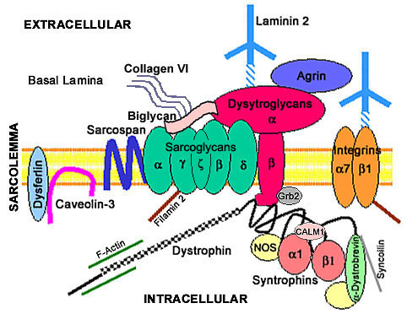
Chapitre 2 : Myopathies
Âge d'apparition et profil évolutif
Antécédents familiaux et mode de transmission :
recherche de symptômes similaires chez les apparentés
tracer un arbre généalogique

Slide 17
Chapitre 2 : Myopathies
Rechercher un déficit musculaire
Prédominance proximale habituelle, souvent sélectif pour certains muscles, mais le plus souvent symétrique
(atteinte distale plus rare mais possible)
Persistance des réflexes tendineux
Absence de troubles sensitifs
Rechercher en association au déficit
Une atrophie ou une hypertrophie musculaire (mollets).
Une myotonie : lenteur de la relaxation musculaire.
Des rétractions musculaires conduisant à une diminution des amplitudes articulaires.

Slide 18
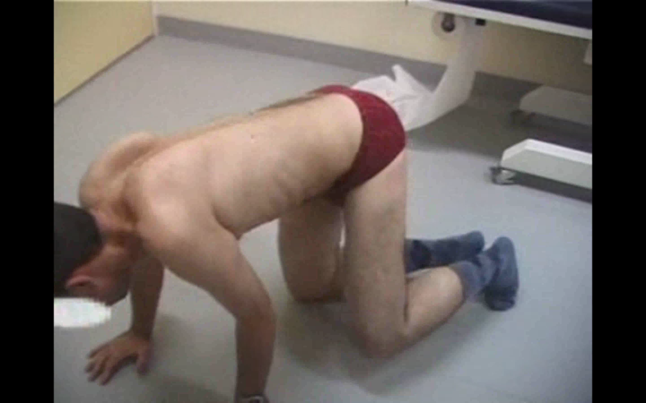
Chapitre 2 : Myopathies

Slide 19
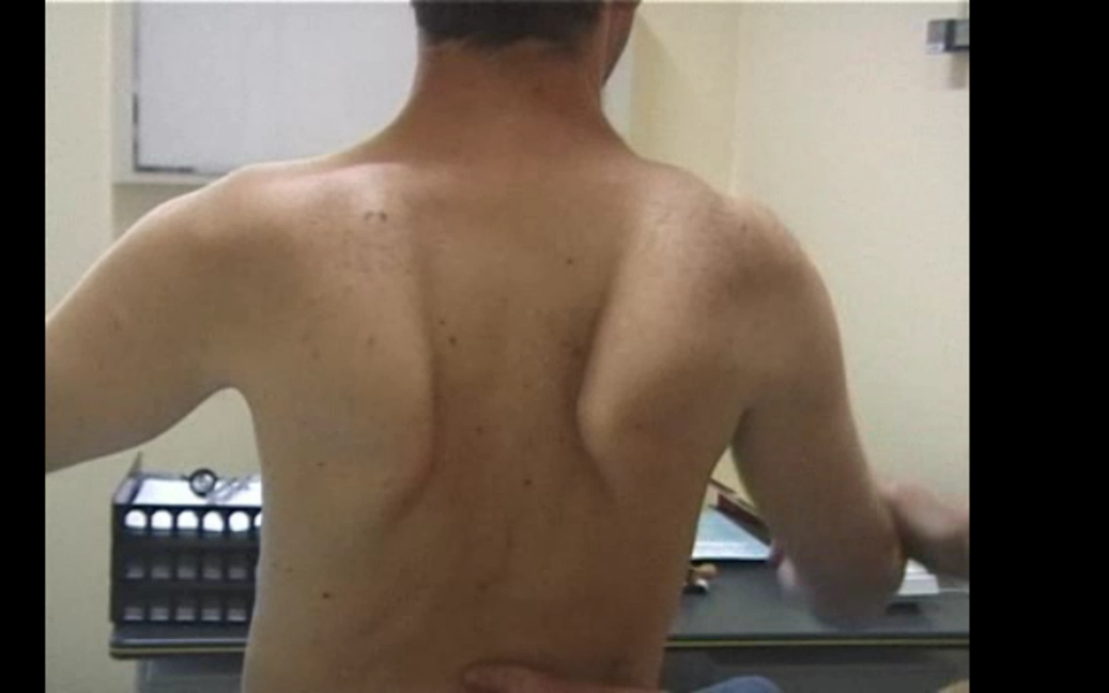
Chapitre 2 : Myopathies

Slide 20
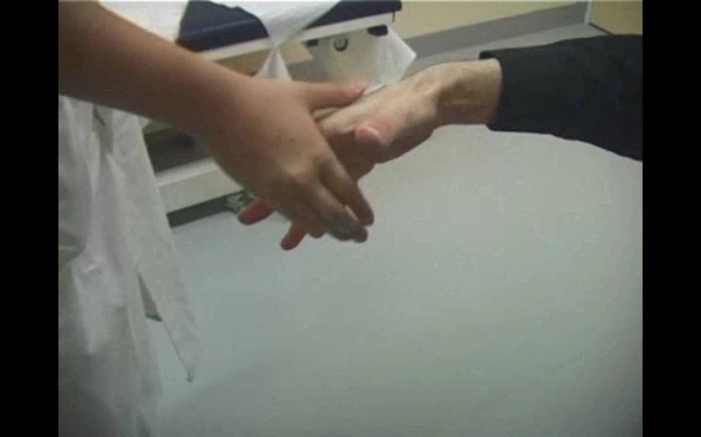
Chapitre 2 : Myopathies

Slide 21
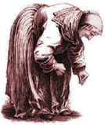
Chapitre 2 : Myopathies
Rechercher une atteinte musculaire en dehors des membres
Muscles axiaux : extenseurs du cou (tête tombante), extenseurs du tronc (camptocormie)
Muscles oculomoteurs : ptosis, ophtalmoplégie sans diplopie
Muscles pharyngolaryngés
Muscle cardiaque : cardiomyopathie ou trouble du rythme
Muscles respiratoires (insuffisance restrictive)

Slide 22
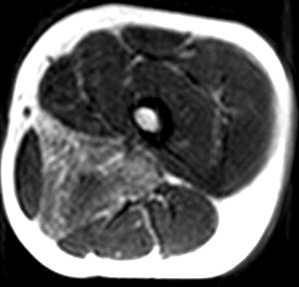
Chapitre 2 : Myopathies
Examens paracliniques
1. Taux sérique de la créatine kinase
Suggestif d'une atteinte musculaire si CK > 3 X LSN
Il peut être normal dans certaines pathologies
2. ENMG
Tracé myogène évocateur mais aspects trompeurs possibles
Averses myotoniques en cas de myotonie
Vitesses de conduction nerveuse normales
3. Imagerie musculaire (scanner ou IRM)
Elle permet une analyse précise de la répartition des muscles atteints (anomalie de densité ou de signal liée à l'involution du tissu musculaire)

Slide 23
Chapitre 2 : Myopathies
Examens paracliniques
4. Biopsie musculaire
Doit être réalisée dans un centre de référence
Prélèvement sous anesthésie locale
Permet de montrer des lésions morphologiques spécifiques d'une maladie musculaire
Permet d'analyser l'expression de certaines protéines (immuno-histochimie, western blot)
Permet une étude biochimique du tissu musculaire (myopathies métaboliques)
5. Autres examens complémentaires
Prélèvement sanguin pour génétique moléculaire dans les myopathies d'origine génétique dont le gène est connu et les mutations identifiées

Slide 24
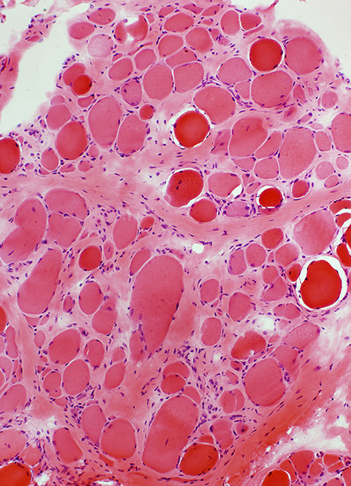
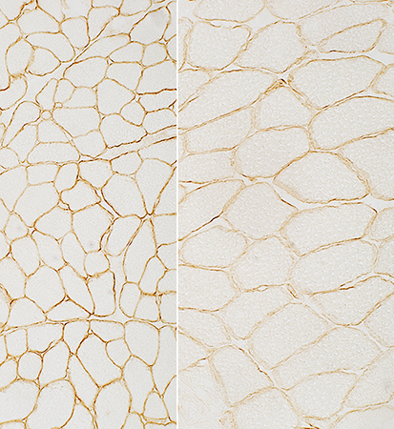
Chapitre 2 : Myopathies

Slide 25
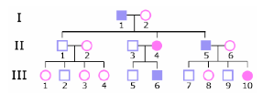
Hérédité AD
Rappel génétique
Hommes et femmes sont malades
Pas de saut de génération (si pénétrance complète)
Un des parents est atteint (sauf néomutation)
Une personne saine ne peut pas transmettre la maladie

Slide 26
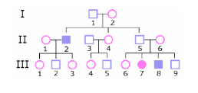
Hérédité AR
Rappel génétique
hommes et femmes sont malades
Sauts de génération
Les 2 parents sont porteurs sains

Slide 27
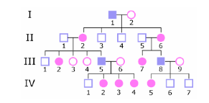
Hérédité XD
Rappel génétique
Il y a plus de femmes atteintes que d’hommes
Toutes les filles d’un homme atteint sont atteintes
PAS DE TRANSMISSION PERE-FILS
Tous les enfants d’une femme atteinte ne sont pas malades

Slide 28
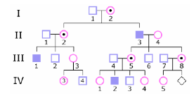
Hérédité XR
Rappel génétique
Seuls les hommes sont atteints
Toutes les filles d’un homme malade sont conductrices
PAS DE TRANSMISSION PERE-FILS

Slide 29
Incidence/prévalence
Rappel épidémiologique
Incidence
Le nombre de nouveau cas par an
(dans une population de 100.000 habitants)
Prévalence
Le nombre total de cas présent
(dans une population de 100.000 habitants)

Slide 30
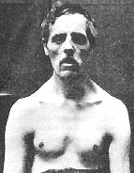
Chapitre 2 : Myopathies
Dystrophie myotonique de Steinert
- La myotonie est une lenteur de la relaxation musculaire
- C'est un phénomène indolore
- Le patient la décrit comme une raideur musculaire.
- La myotonie spontanée est responsable d'une lenteur et d'une difficulté à l'extension des doigts lorsque le patient desserre les doigts de l'examinateur.
- Elle peut être provoquée par une percussion musculaire par le marteau à réflexe : lors du réflexe idio-musculaire, le mouvement provoqué ne revient que lentement à sa position initiale.
- Elle est détectable par l'électromyogramme où, dès l'insertion de l'aiguille électrode dans le muscle au repos, sont enregistrées des rafales myotoniques donnant un bruit très caractéristique comparé à celui d'un « avion en piqué ».

Slide 31
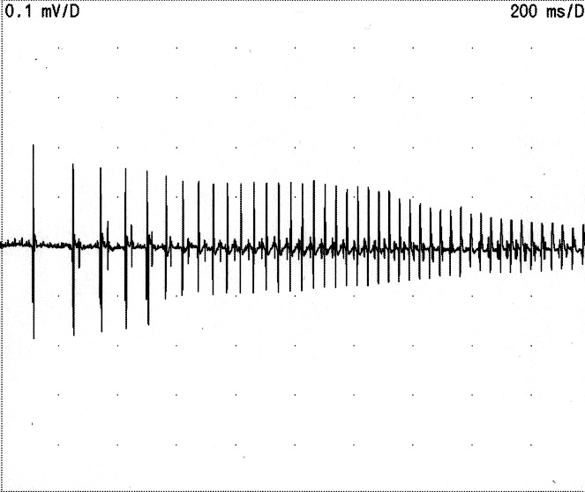
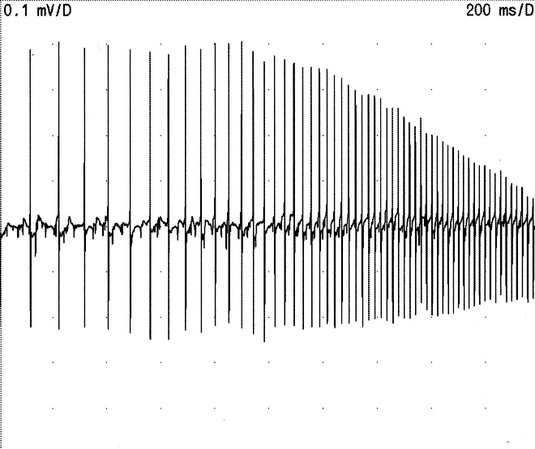

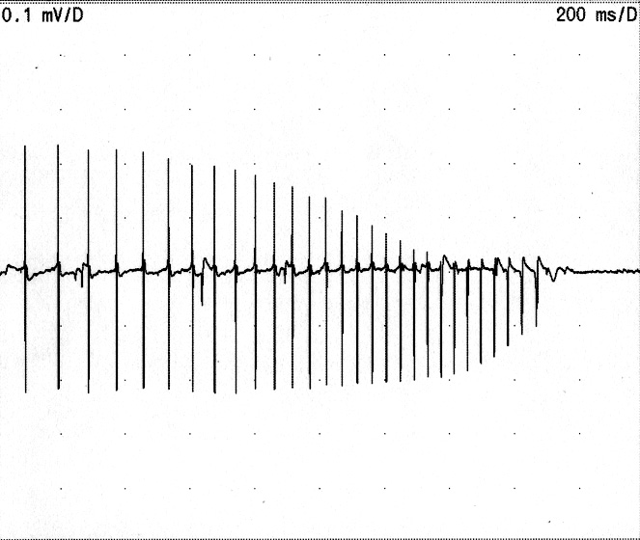
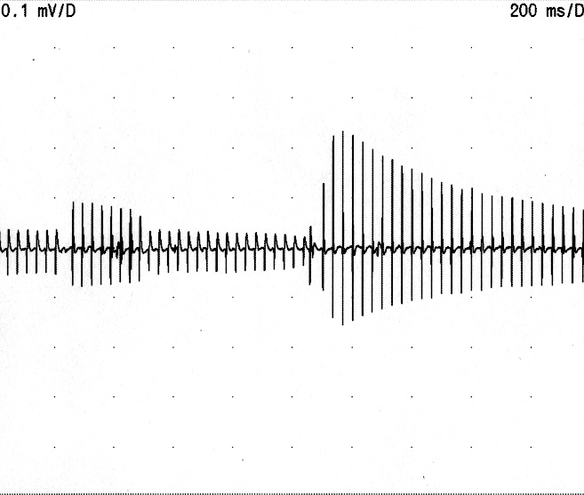

Slide 32
Chapitre 2 : Myopathies
Dystrophie myotonique de Steinert
Génétique
- La plus fréquente des myopathies héréditaires de l'adulte (prévalence : 5 pour 100 000)
- Transmission autosomique dominante
- Sévérité très variable (allant des formes asymptomatiques aux formes congénitales très sévères)
- Phénomène d'anticipation (les symptômes dans une famille sont plus précoces et la maladie plus sévère au fil des générations)
- Analyse génétique moléculaire directe : amplification d'une répétition instable de triplets CTG dans une zone non traduite du gène DMPK localisé sur le chromosome 19 (chez les individus sains, ce triplet est répété < 37 X; chez les sujets atteints, la taille de la répétition est > 50 et augmente au fil des générations)

Slide 33
Chapitre 2 : Myopathies
Dystrophie myotonique de Steinert
Forme commune
Reconnue dans la troisième ou quatrième décennie
Diagnostic :
- amyotrophie distale des membres, de la face et du cou
- myotonie clinique souvent limitée aux mains
- atteinte plurisystémique : calvitie précoce, constante chez l'homme ; cataracte bilatérale précoce ; troubles cardiaques à dépister et surveiller de façon impérative (ECG et Holter rythmique annuels) ; troubles endocriniens (hypogonadisme, diabète de type 2) ; atteinte du système nerveux central (hypersomnie, troubles de la personnalité, atteinte frontale)

Slide 34
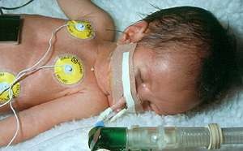
Chapitre 2 : Myopathies
Dystrophie myotonique de Steinert
Forme congénitale
- Uniquement en cas de transmission maternelle
- Période anténatale : réduction des mouvements fœtaux et hydramnios
- À la naissance : nouveau-né très hypotonique, avec troubles de la succion et de la déglutition et, parfois, détresse respiratoire
- Pronostic très sévère : décès dans près d'un quart des cas et, en cas de survie, retard mental dans au moins deux tiers des cas
- À prévenir par le conseil génétique (+++)

Slide 35
Chapitre 2 : Myopathies
Dystrophie myotonique de type 2
- Affection de transmission autosomique dominante, due à l'expansion de répétitions d'un quadruplet CCTG dans le gène ZFN9 localisé sur le chromosome 3q
- La dystrophie myotonique de type 2 (PROMM, PROximal Myotonic Myopathy) partage trois signes cardinaux avec la maladie de Steinert : faiblesse musculaire, myotonie, cataracte précoce
Elle se distingue de la maladie de Steinert par :
- l'absence de forme congénitale et de retard mental
- la fréquence des myalgies
- le siège de la faiblesse (proximal et axial)

Slide 36
Chapitre 2 : Myopathies
Dystrophinopathies
- Dystrophies musculaires d'hérédité récessive liée à l'X en rapport avec une mutation dans le gène codant la dystrophine
- Un défaut quantitatif ou qualitatif de la dystrophine, localisée à la face interne du sarcolemme, provoque une fragilisation de la membrane musculaire
- La sévérité de l'atteinte musculaire n'est pas corrélée à la taille ou au siège de la mutation, mais à la conservation ou non du cadre de lecture
maladie de Duchenne : décalage du cadre de lecture
produit un arrêt prématuré de la traduction => la protéine
n'est pas fonctionnelle
myopathie de Becker : respect du cadre de lecture permet la
production d'une dystrophine diminuée ou tronquée

Slide 37
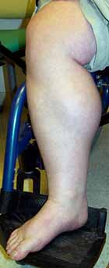
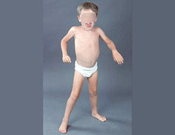
Chapitre 2 : Myopathies
Dystrophie musculaire de Duchenne
- La plus fréquente des myopathies chez l'enfant (1 pour 3 500 nouveau-nés masculins)
- Transmission récessive liée à l'X : elle n'atteint que les garçons
- Débute entre 3 et 5 ans par des troubles de la marche, des chutes et des difficultés à la montée des escaliers
- Le petit garçon se relève du sol en prenant appui sur ses cuisses pour redresser le tronc (signe de Gowers)
- Hypertrophie musculaire (mollets, langue)
- Retard mental dans 40 % des cas
- Marche perdue vers l'âge de 10 ans
- Complications orthopédiques : rétractions, déformation du rachis

Slide 38
Chapitre 2 : Myopathies
Dystrophie musculaire de Duchenne
Pronostic vital engagé du fait de l'atteinte des muscles respiratoires et cardiaques (cardiomyopathie dilatée) autour de 20–25 ans
Élévation de la CK constante, +++ (> 1 000 UI/l), dès les premiers jours de vie
Biopsie musculaire : lésions dystrophiques, absence de dystrophine par immunocytochimie et western blot
Génétique moléculaire : confirmation de l'anomalie (délétion dans deux tiers des cas ou mutation ponctuelle)

Slide 39
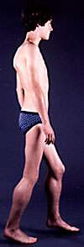
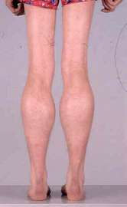
Chapitre 2 : Myopathies
Dystrophie musculaire de Becker
- Incidence dix fois moindre que celle de la
myopathie de Duchenne
- Début plus tardif et déficit moins sévère
- Atteinte cardiaque moins constante, mais elle peut être aussi sévère que dans la dystrophie de Duchenne
Biopsie musculaire : présence de dystrophine en quantité réduite, avec une taille variable selon l'anomalie moléculaire en cause

Slide 40
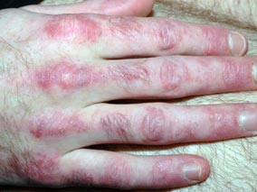
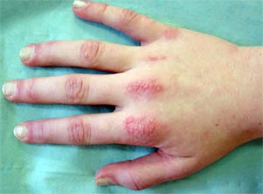
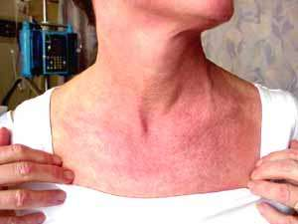
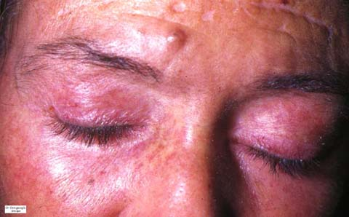
Chapitre 2 : Myopathies
Myopathies inflammatoires : Dermatomyosite
Maladie de mécanisme vasculaire inflammatoire humoral (dépôts de compléments)
Manifestations cutanées :
Érythrœdème (visage, cou et décolleté, épaules) avec œdème lilacé des paupières supérieures
Papules de Gottron (plaques érythémateuses siégeant en bandes à la face d'extension des mains et des doigts, parfois coudes et genoux)
Érythème hyperhémique péri-unguéal douloureux (signe de la manucure)

Slide 41
Chapitre 2 : Myopathies
Myopathies inflammatoires : Dermatomyosite
Manifestations musculaires :
Installation subaiguë sur quelques semaines ou quelques mois.
Déficit proximal des membres
Dysphagie 50 % des cas
Myalgies 50 % des cas

Slide 42
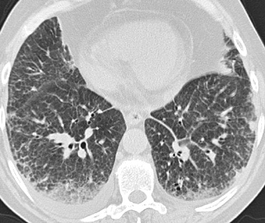
Chapitre 2 : Myopathies
Myopathies inflammatoires : Dermatomyosite
Paraclinique :
Syndrome inflammatoire biologique modéré (50%)
Élévation des CK inconstante (environ 80 % des cas)
Ac non spécifiques (FAN) et Ac anti-synthétases (JO1)
Biopsie musculaire : infiltrats inflammatoires de siège péri-vasculaire, atrophie des fibres péri-fasciculaires
Rx et scanner pulmonaire, EFR : syndrome interstitiel
ECG : il peut montrer une atteinte cardiaque infraclinique

Slide 43
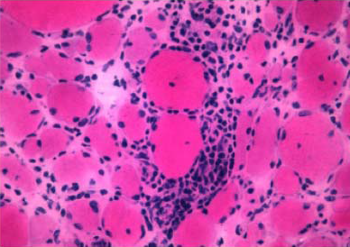
Chapitre 2 : Myopathies
Myopathies inflammatoires : Polymyosite
Maladie inflammatoire du myocyte par un trouble de l'immunité cellulaire
Survenue exclusive chez l'adulte
Absence de manifestations cutanées
Association plus fréquente avec une maladie auto-immune (sclérodermie, lupus) et, plus rare, à un cancer
Traitement des myopathies inflammatoires
Corticothérapie, commencée à la posologie d'1 mg/kg par jour
En cas de corticorésistance ou de corticodépendance, différents traitements immunosuppresseurs peuvent être proposés

Slide 44
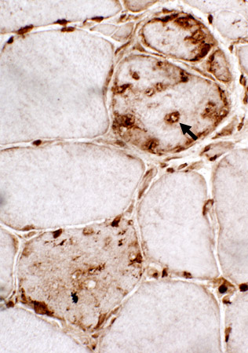
Chapitre 2 : Myopathies
Myopathies inflammatoires : Myosite à inclusions
- Maladie moins inflammatoire comportant des
éléments dégénératifs
- La plus fréquente des myopathies inflammatoires après 50 ans
- Installation plus lente que dans les dermato- et polymyosites
- Pas de myalgies
- Déficit amyotrophiant souvent asymétrique, à la fois proximal et distal, intéressant stt les quadriceps et les fléchisseurs des doigts
- Taux de CK peu élevé
- Biopsie musculaire : lésions évocatrices, fibres contenant des vacuoles bordées et des inclusions, lésions inflammatoires en quantité variable
- Pathogénie auto-immune incertaine ; elle ne répond pas aux corticoïdes ni aux immunosuppresseurs

Slide 45
Chapitre 2 : Myopathies
Myopathies médicamenteuses
Hypocholestérolémiants (statines et fibrates) (+++) : élévation des CK, myalgies, rhabdomyolyse aiguë
Corticoïdes au long cours (++) : faiblesse avec amyotrophie, CK normale
Antirétroviraux : myopathie mitochondriale
Chloroquine et colchicine : myopathie déficitaire indolore

Slide 46
Chapitre 2 : Myopathies
Myopathies endocriniennes
Le traitement de l'endocrinopathie peut faire disparaître les symptômes musculaires
Hyperthyroïdie : déficit proximal indolore des membres inférieurs avec CK normale ; myopathie oculaire basedowienne
Hypothyroïdie : faiblesse et enraidissement musculaire douloureux, élévation des CK
Affections surrénaliennes : hypercorticisme, insuffisance surrénalienne
Anomalies du métabolisme calcique et de la vitamine D : hyperparathyroïdie, ostéomalacie

Slide 47
Pathologies neuromusculaires
Chapitre 3 : SLA

Slide 48
Chapitre 3 : SLA
Maladie progressive, pronostic vital engagé
à court terme (médiane 3 ans)
Dégénérescence des MN (neuronopathie) : tableau moteur pur
Les MN concernés innervent les muscles striés (motricité
volontaire) : pas d'atteinte cardiaque, intestinale, sphinctérienne ou pupillaire
Atteinte associée des MN centraux (cortico-spinaux) et des MN périphériques (spinaux et bulbaires)
L'atteinte du MN central => un syndrome pyramidal : ROT vifs, diffusés, polycinétiques, spasticité, Babinski, rire et pleurer spasmodiques.
L'atteinte du MN périphérique entraîne un syndrome de dénervation motrice : déficit moteur, amyotrophie, fasciculations (très évocatrices) sans abolition des ROT

Slide 49
Chapitre 3 : SLA
Épidémiologie
Incidence : 2,4 pour 100 000 habitants par an
Prévalence : 4 à 6 pour 100 000 habitants
Légère prédominance masculine : 1,3 homme pour 1 femme
Âge de début moyen : 64 ans
Médiane de survie de 36 mois, extrêmes 3 mois à plus de 30 ans
Cas familiaux : 10 %

Slide 50
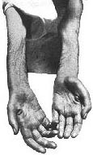
Chapitre 3 : SLA
Éléments clés du diagnostic
Tableau moteur pur
Déficit moteur rapidement progressif, progression nette
sur plusieurs étages, sur 3 à 6 mois
Présence de fasciculations (membres, langue)
et d'amyotrophie
ROT vifs ou persistance des réflexes ostéotendineux dans des zones déficitaires et amyotrophiques (équivalent pyramidal)

Slide 51
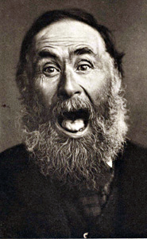
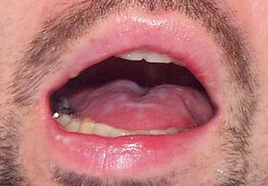
Chapitre 3 : SLA
Principaux signes de début selon les niveaux
Bulbaire : dysphonie, dysarthrie, parésie faciale et
linguale ; 30 % des cas de SLA
MS: amyotrophie et déficit non systématisé touchant
une main (médio-ulnaire +++) ; 30 % des cas
MI: steppage unilatéral (amyotrophie souvent non visible
au début) ; 30 % des cas
Dans 10 % des cas, le début est moins typique :
respiratoire (asthénie ++), amaigrissement isolé, déficit d'une ceinture

Slide 52
Chapitre 3 : SLA
Vérifier l'absence (à tous les stades) de :
troubles de la sensibilité
syndrome cérébelleux
troubles sphinctériens
troubles dysautonomiques
troubles oculomoteurs
La présence de troubles cognitifs n'exclut pas le
diagnostic, on pourra alors parler
d'un syndrome SLA/démence

Slide 53
Chapitre 3 : SLA
Diagnostic positif
Examen clé : électroneuromyographie (ENMG)
des quatre membres et de la face
Conditions en ENMG pour retenir le diagnostic :
- dénervation diffuse (touchant également des
territoires cliniquement indemnes)
- normalité des vitesses de conduction motrices et
sensitives
- absence de bloc de conduction

Slide 54
Chapitre 3 : SLA
Diagnostic différentiel : 1. Début bulbaire
Par ordre de fréquence :
myasthénie (++)
dysphonie d'origine fonctionnelle (conversion ou
somatisation)
AVC multiples (patient polyvasculaire)
maladie de Kennedy (hommes)
compressions du tronc (tumeurs, syringomyélie)

Slide 55
Chapitre 3 : SLA
Diagnostic différentiel : 2. Début sur le MS
Par ordre de fréquence :
neuropathie compressive (ulnaire au coude) (+++)
atteintes médullaires : myélopathie cervicarthrosique, syringomyélie, tumeurs médullaires
pathologie rhumatologique : arthropathie,
capsulite rétractile
neuropathie motrice à blocs de conduction

Slide 56
Chapitre 3 : SLA
Diagnostic différentiel : 3. Début sur le MI
Par ordre de fréquence :
atteinte radiculaire
neuropathie compressive
(nerf fibulaire commun au col de la fibula)
neuropathies axonales
paraplégie spastique progressive
sclérose en plaques
compression médullaire basse

Slide 57
Chapitre 3 : SLA
Diagnostic différentiel : 4. Autres maladies du MN
Par ordre de fréquence :
syndrome post-polio
(antécédent de poliomyélite invalidante dans l'enfance)
amyotrophie spinale
(atteinte d'un membre isolée, peu évolutive)
sclérose latérale primitive
(forme pyramidale pure, lentement évolutive)
maladie de Kennedy
(atteinte spinobulbaire lente,
récessive liée à l'X)

Slide 58
Chapitre 3 : SLA
Bilan diagnostique minimum
ENMG des quatre membres et de la face
Bilan biologique : NFS, T4, TSH, glycémie, VS, CRP, VIH,
immunofixation des protéines plasmatiques
Radiographie du thorax (ou scanner-TAP)
IRM de l'encéphale et de la fosse postérieure
si début bulbaire
IRM de la moelle spinale si début aux membres

Slide 59
Chapitre 3 : SLA
Évolution : 1. Si début bulbaire
Diffusion à tous les noyaux moteurs du bulbe,
sauf les oculomoteurs
À la phase d'état, on note une atteinte des nerfs crâniens:
V (faiblesse des masséters),
VII (parésie faciale visible à la moue, fuite salivaire par les commissures),
IX-X (parésie du voile avec nasonnement, dysphagie)
XI (faiblesse des sternocléidomastoïdiens),
XII (parésie linguale, fasciculations de
la langue)
Puis, il y a diffusion de l'atteinte
aux membres et au diaphragme

Slide 60
Chapitre 3 : SLA
Évolution : 2. Si début à un membre
Diffusion progressive
sur le membre
puis extension aux autres,
à la sphère bulbaire
et au diaphragme

Slide 61
Chapitre 3 : SLA
Le pronostic vital est engagé :
atteinte respiratoire : insuffisance restrictive,
hypercapnie (décès par carbonarcose dans 70 % des cas)
dysphagie sévère => dénutrition et aggravation de la
fonction respiratoire (risque de pneumopathie de
déglutition par fausses routes)
paralysie des MI facilitant la survenue
d'une embolie pulmonaire (10 à 30 %)
des cas) ou des chutes traumatiques ;
réaction dépressive (autolyse)

Slide 62
Chapitre 3 : SLA
Traitement étiologique
- Un seul médicament : riluzole, 50 mg matin et soir
(pas de titration)
- Surveillance biologique (NFS, TGO, TGP, γGT, phosphatases alcalines)
- Principaux effets secondaires : troubles digestifs (10 %),
hépatite médicamenteuse (5 %)
- Améliore le pronostic de quelques mois si prescrit dès
les phases précoces (avant la tétraplégie)

Slide 63
Chapitre 3 : SLA
Traitements symptomatiques
- Stase salivaire : amitryptiline, patchs de scopolamine
- Rire et pleurer spasmodiques : antidépresseurs
- Crampes : association quinine-thiamine ou, si crampes
sévères, amiodarone.
- Douleurs : antalgique de classe adaptée,
pas de contre-indication des morphiniques.
- Spasticité : baclofène (éviter de principe le dantrolène
du fait de son hépatotoxicité qui pourrait s'ajouter à celle du riluzole).
- Héparine de bas poids moléculaire :
prévention de l'embolie pulmonaire
chez les sujets paraplégiques

Slide 64
Chapitre 3 : SLA
Traitements des complications vitales
Insuffisance respiratoire
Ventilation non invasive au masque si capacité vitale
trop basse ou hypercapnie ou désaturation nocturne
Attention : pas d'appareillage à pression positive
continue
Dénutrition
Gastrostomie (endoscopique percutanée ou radiologique)
si perte de poids > 10 % du poids corporel
ou perte de poids rapide
ou fausses routes fréquentes
ou repas durant plus de 45 minutes
Attention : contre-indication si IR
majeure (ventilation > 16 heures/24).

Slide 65
Chapitre 3 : SLA
Prise en charge globale
kinésithérapie : mobilisation pour prévenir les blocages
articulaires, drainage bronchique, apprentissages et
adaptations vis-à-vis du handicap
orthophonie : rééducation à la parole et la déglutition
avec apprentissage des postures limitant les fausses routes
surveillance nutritionnelle : pesée hebdomadaire,
suppléments alimentaires, gastrostomie
soutien psychologique : pour le patient et son entourage
soutien social : pour faciliter les aides au
domicile

Slide 66
Chapitre 3 : SLA
Prise en charge globale
Surveillance d'un patient SLA :
suivi neurologique trimestriel
pesée hebdomadaire
bilan nutritionnel trimestriel
capacité vitale, gazométrie et oxymétrie nocturne
au moins semestrielles

Slide 67
Pathologies neuromusculaires
Chapitre 4 : Neuropathies périphériques

Slide 68
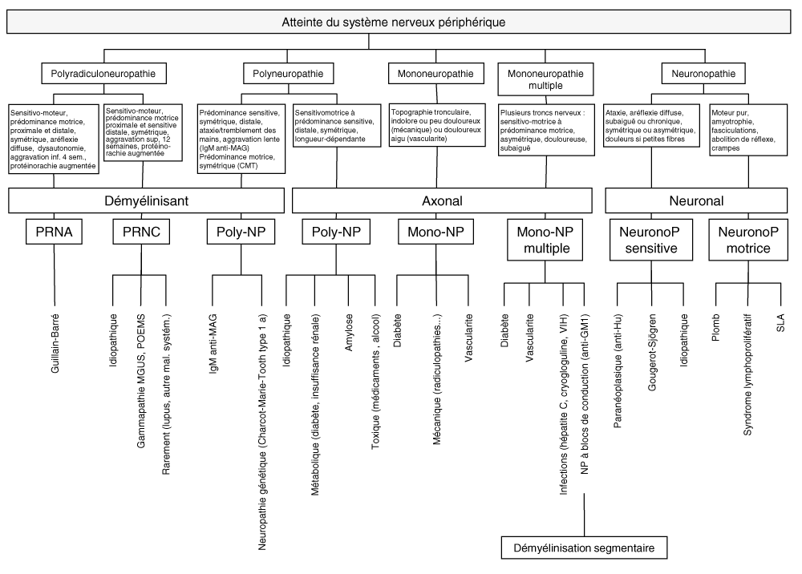
Chapitre 4 : Neuropathies périphériques

Slide 69
Chapitre 4 : NP périphériques
ENMG
NP sensitive
NP sensitivo-motrice
NP avec composante autonome
NP grosses fibres myélinisées
NP petites fibres
- ENMG parfois normal
- RCS
- variabilité de l’espace RR
- PEL

Slide 70
Chapitre 4 : NP périphériques
ENMG
Poly-NP LD : symétrique, synchrone, distale (polytronculaires)
PRN : NLD distal (polytronculaires) et proximal (polyradiculaires)
Mono-NP simple : tronculaire
plexuelle
radiculaire
Mono-NP multiple : asymétrique, asynchrone (multitronculaires ou multiradiculaires)
NeuronoP : NLD (versant sensitif) : abolition des réponses sensitives aux 4 membres
métamérique (versant moteur)
- épaule (C5+C6)
- main (C8+D1)

Slide 71
Chapitre 4 : NP périphériques
ENMG
NP axonale ou neuronale
- tracés neurogènes à l’EMG (si composante motrice)
- VCN normales (ou modérément ralenties)
- baisse d’amplitude du potentiel d’action de la réponse motrice
- baisse d’amplitude du potentiel d’action de la réponse sensitive
NP démyélinisante
- tracés EMG normaux (en l’absence d’axonopathie secondaire et de BC)
- VCN ralenties (VCM, LDM, VCS, H, F)
- dispersion et BC

Slide 72
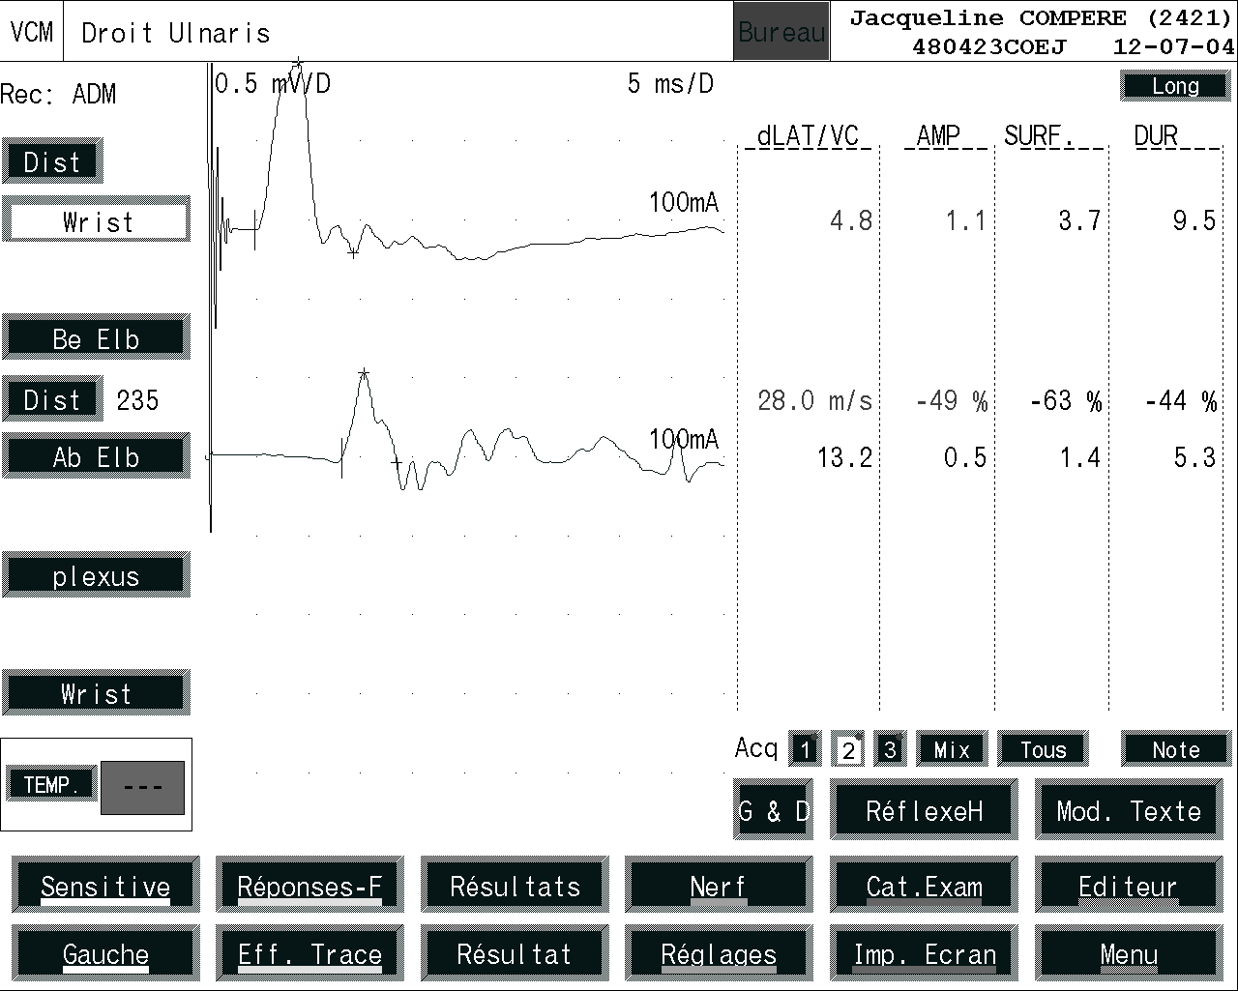
Chapitre 4 : NP périphériques

Slide 73
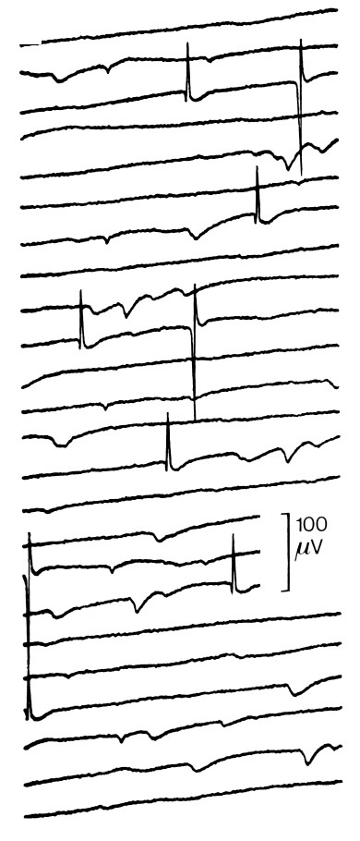
Chapitre 4 : NP périphériques
ENMG
NP subaigüe/aigüe
- BC
- PUM polyphasiques
- PUM de taille normale ou modérément augmentée
- signes de dénervation active (fibrillations, pointes positives)
NP chronique
- peu ou pas de dénervation active
- peu ou pas de PUM polyphasiques
- PUM de taille nettement augmentée

Slide 74
Chapitre 4 : NP périphériques
Clinique
NP aigüe
- aggravation < 4 semaines
- très symptomatique
- ENMG parfois peu perturbé
NP chronique
- aggravation > 12 semaines
- parfois peu symptomatique (voire infraclinique)
- ENMG toujours parlant
NP subaigüe
- aggravation entre 4 et 12 semaines

Slide 75
Chapitre 4 : NP périphériques
Clinique
Signes moteurs
Signes sensitifs
Signes neurovégétatifs
ATCD médicaux : médicaments, alcool
ATCD familiaux : formes héréditaires

Slide 76
Chapitre 4 : NP périphériques
Classification
électro-clinique
Atteintes focales (Mono-NP simples)
- radiculaire : sciatique
- plexuelle : Parsonage et Turner
- tronculaire : canal carpien, HNPP (épisode aigu)
Atteintes multifocales (Mono-NP multiples)
- aigües/subaigües : vascularite
- subaigües/chroniques : lèpre
Atteintes généralisées (Poly-NP)
- aigües/subaigües : SGB, Lyme
- subaigües/chroniques : démyélinisant (PRNC), axonal (toxiques, alcool)
- chroniques : acquises (diabète), héréditaires (CMT)

Slide 77
Chapitre 4 : NP périphériques
Examens paracliniques
- ENMG
- Bilan biologique de base : NFS, VS-CRP, glycémie à jeun et 2 heures après la prise de 75 g glucose per os, ionogramme, calcémie, bilans hépatique, rénal et thyroïdien, TP-TCA, immunofixation des immunoglobulines du sérum à la recherche d’une gammapathie monoclonale, Vit B12.
- PL et analyse du LCR : Il donne des arguments pour le caractère proximal (radiculaire ou neuronal) de l’atteinte neuropathique
(polyradiculonévrites et les neuronopathies sensitives)
- Biopsie neuromusculaire : amylose, vascularite, lymphome, PRN
- Imagerie : IRM, échographie

Slide 78
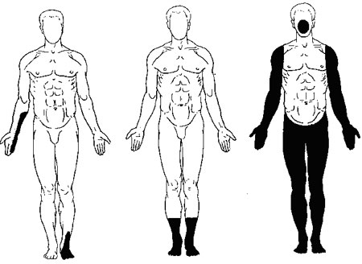
Chapitre 4 : NP périphériques
Polyneuropathies axonales longueur-dépendante
Poly-NP axonales LD
- Elles résultent d’une atteinte diffuse et symétrique intéressant les extrémités distales des fibres nerveuses - Cette poly-NP débute donc au pied
- Lorsqu’elle atteint le genou, les
manifestations touchent alors les mains
- Lorsqu’elle atteint le coude, les fibres
de l’abdomen (plastron) et du scalp sont
touchées à leur tour

Slide 79
Chapitre 4 : NP périphériques
Poly-NP axonales LD :
Clinique : 1. Troubles sensitifs
Souvent initiaux
touchant les extrémités des MI (paresthésies permanentes, dysesthésies, brûlures).
L’atteinte des grosses fibres myélinisées
se traduit par des troubles de la sensibilité
profonde (ataxie)

Slide 80
Chapitre 4 : NP périphériques
Poly-NP axonales LD :
Clinique : 2. Troubles moteurs
- Difficultés à la marche et fatigabilité anormale au début
- Puis s’installe un steppage (déficit des releveurs du pied)
- L’atteinte épargne les muscles respiratoires
et les nerfs crâniens
- Il existe parfois des crampes (mollets,
plante des pieds).

Slide 81
Chapitre 4 : NP périphériques
Poly-NP axonales LD :
Clinique : 3. Troubles végétatifs
- Ils sont liés à une atteinte des fibres amyéliniques :
- hypotension artérielle orthostatique
- troubles vésico-sphinctériens
- troubles sexuels (impuissance)
- troubles digestifs (diarrhée, constipation)

Slide 82
Chapitre 4 : NP périphériques
Poly-NP axonales LD :
Clinique : 4. Examen clinique
Il confirme l’atteinte symétrique et synchrone, à prédominance distale, des MI:
- abolition des réflexes achilléens
- déficit moteur affectant les releveurs
du pied, amyotrophie
- déficit sensitif distal qui peut être discret
- (examen particulièrement attentif),
- atteinte végétative (peau et phanères,
hypotension)

Slide 83
Chapitre 4 : NP périphériques
Poly-NP axonales LD :
Clinique : 5. Démarche étiologique
Elle dépend de nombreux facteurs :
âge : enfant (rare et héréditaire),
adulte (près de 200 causes),
vieillard (recherche svt infructueuse)
origine, ethnie : lèpre (NP la plus fréquente
dans le monde) ; amylose portugaise
circonstances : maladie générale (diabète, IR), médicaments, piqûres d’insectes, origine toxique
(médicaments, alcool)
mode d’installation : aigu, subaigu, chronique

Slide 84
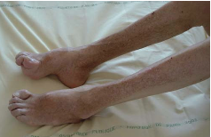
Chapitre 4 : NP périphériques
Poly-NP démyélinisante LD: NP à IgM monoclonale
(activité anti-MAG)
Symétrique, distale, aggravation lente
Prédominance sensitive
Ataxie
Tremblement des mains
ENMG typique : ralentissements de la CN prédominent distalement
Poly-NP démyélinisante LD: NP génétique (CMT 1)
Symétrique, distale, très chronique
Prédominance motrice
ENMG : démyélinisation homogène
(VC médian < 35 m/s)

Slide 85
Chapitre 4 : NP périphériques
NeuronoP sensitive : neuronal NLD
- dégénérescence des neurones sensitifs
- manifestations exclusivement sensitives
- atteinte typiquement asymétrique et non systématisée en
termes de tronc ou de racines
- concerne les quatre membres voire la face (25 % des cas) de
manière synchrone ou asynchrone
- prédominent sur les grosses (ataxie, aréflexie) ou les petites
(douleurs neuropathiques) fibres
- chroniques ou subaigües
- mécanismes dysimmunitaire (paraN, Sjögren) ou toxique
(cisplatine)

Slide 86
Chapitre 4 : NP périphériques
NeuronoP sensitive : neuronal NLD
Diagnostic
- atteinte sensitive pure clinique confirmée par une
- atteinte sensitive pure à l’ENMG :
abolition diffuse des potentiels sensitifs sans anomalie des potentiels moteurs
- LCR : augmentation de la protéinorachie ( < 1 g/l)
augmentation du nombre de cellules évoque une origine paranéoplasique
- Immunologie : la présence d’anticorps anti-Hu est caractéristique
d’un syndrome paranéoplasique.

Slide 87
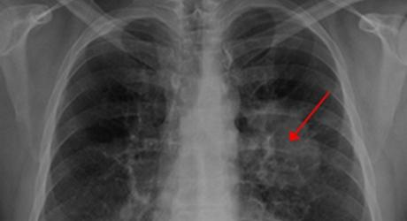
Chapitre 4 : NP périphériques
NeuronoP sensitive : neuronal NLD
Causes
- cancer du poumon à petites cellules dans le cadre d’un syndrome paranéoplasique (syndrome anti-Hu) : il convient de rechercher le cancer par les moyens les plus exhaustifs (scanner thoracique, biopsie, PET-scan)
- syndrome de Gougerot-Sjögren : recherche de syndrome sec oculaire et buccal, biopsie des glandes salivaires accessoires, biologie
- origine dysimmunitaire sans cause
- origine toxique : sels de platine des chimiothérapies

Slide 88
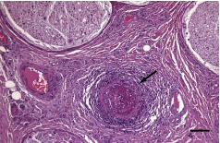
Chapitre 4 : NP périphériques
Mono-NP multiple : axonal multitronculaire LD
Clinique
- installation aiguë ou subaiguë
- douleurs, paresthésies pénibles, brûlures…
- déficit sensitif puis moteur, évoluant vers l’amyotrophie
SdNP plurifocal asymétrique, asynchrone
- évolution extensive, confluente, prenant alors le masque d’une polyneuropathie car devenue symétrique
- atteinte prédominante des nerfs des membres
- atteinte des nerfs crâniens possible (V, nerfs oculomoteurs) en particulier au cours du diabète
- contexte général de maladie de système : fièvre, amaigrissement, arthralgies, myalgies et signes cutanés (livedo, purpura)

Slide 89
Chapitre 4 : NP périphériques
Mono-NP multiple : axonal multitronculaire LD
Examen neurophysiologique
- atteinte pluritronculaire axonale
- dépiste des anomalies infracliniques
- guide la biopsie sur le nerf sensitif le plus atteint pour la recherche d’une vascularite

Slide 90
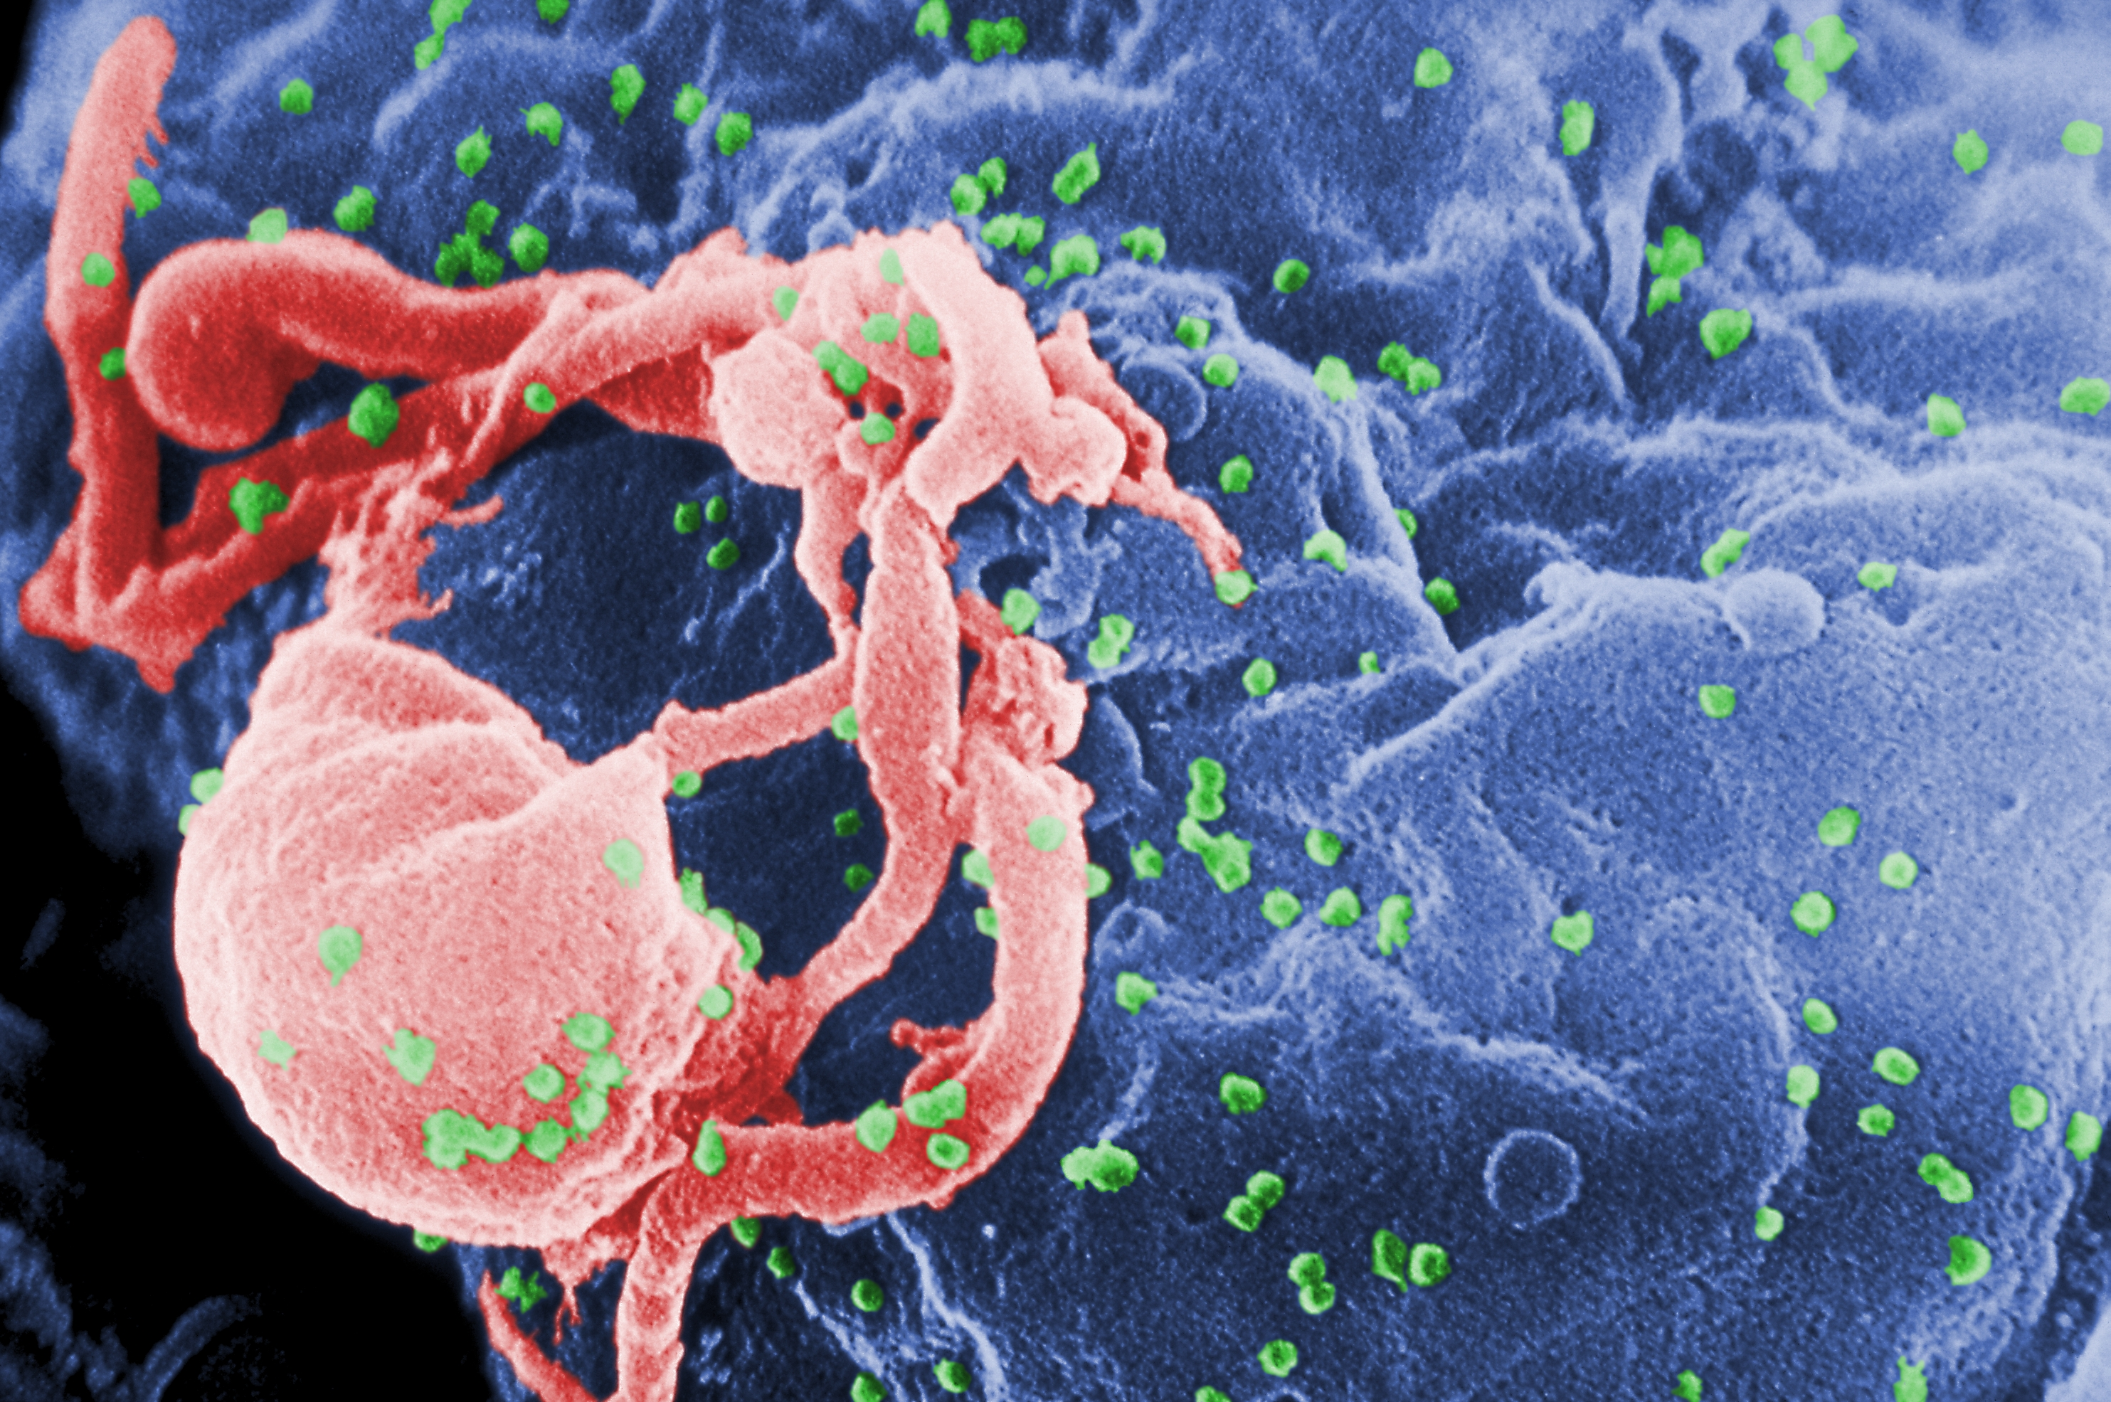
Chapitre 4 : NP périphériques
Mono-NP multiple : axonal multitronculaire LD
Biologie
À la recherche d’une cause :
- NFS, VS, CRP, protéinurie des 24 heures
- sérologies hépatites B et C, VIH
- facteur rhumatoïde, C3, C4, CH50, cryoglobulinémie
- autoanticorps anti-noyaux, anticorps anti-ADN, anticorps anti- antigènes solubles (SSA, SSB, SM, centromères…), pANCA et cANCA

Slide 91
Chapitre 4 : NP périphériques
Mono-NP multiple : axonal multitronculaire LD
Biopsie neuromusculaire
- examen clé pour la recherche d’une vascularite.
- réalisée sur le nerf sensitif le plus atteint, souvent le nerf musculocutané, branche cutanée du nerf fibulaire.
- peut montrer une vascularite nécrosante, avec nécrose fibrinoïde, infiltrat inflammatoire de la paroi des artères de moyen calibre

Slide 92
Chapitre 4 : NP périphériques
Mono-NP multiple : axonal multitronculaire LD
Causes des multinévrites
- Périartérite noueuse, polyarthrite rhumatoïde (en régression), syndrome de Churg et Strauss, syndrome de Gougerot-Sjögren, lupus systémique, infection par le VIH, cryoglobulinémie (essentielle ou en rapport avec une infection par l’hépatite C), granulomatose de Wegener, vascularite satellite de cancer
- La PAN peut toucher de façon isolée le SNP
- Le diabète ne nécessite pas de biopsie neuromusculaire
- La lèpre, responsable de mononeuropathies multiples à grande prédominance sensitive, est une grande cause de neuropathie dans le monde, mais rare en Europe.

Slide 93

Chapitre 4 : NP périphériques
Mono-NP multiple : démyélinisante multitronculaire NLD
Causes
- NP à bloc de conduction :
MS>MI, anti-GM1, moteur pur
- formes atypiques de PRNC
(MADSAM ou Lewis-Sumner) :
MS>MI, sensitivo-moteur
- HNPP
ralentissements prédominent
aux sites d’enclavement

Slide 94

Chapitre 4 : NP périphériques
Polyradiculonévrite aigües : PRNA ou SGB
Épidémiologie et physiopathologie
- incidence = 1 pour 100 000
- antécédent infectieux respiratoire ou digestif (55 %) dans les 15 jours précédents : CMV, EBV et diarrhées à Campylobacter jejuni
- Les lésions démyélinisantes du SGB sont en rapport avec la production et le passage dans les espaces endoneuraux d’anticorps, de cytokines et de protéinases, la démyélinisation étant effectuée par le macrophage
- Une réaction d’immunité croisée est vraisemblable entre le Campylobacter jejuni et des gangliosides du nerf périphérique
- Dans les formes axonales (AMAN), l’atteinte est liée à des BC d’origine humorale, à la partie distale du nerf périphérique

Slide 95

Chapitre 4 : NP périphériques
Polyradiculonévrite aigües : PRNA ou SGB
Aspects cliniques
On différencie deux types de SGB:
- le SGB démyélinisant sensitivomoteur avec risque d’intubation
- les neuropathies motrices axonales aiguës (ou AMAN), secondaires aux diarrhées à Campylobacter jejuni, à nette prédominance motrice, habituellement sans risque d’intubation mais à la récupération parfois plus lente
- Les deux types évoluent en trois phases : extension, plateau, récupération
- Le diagnostic clinique et ENMG (+ LCR et immunologie)

Slide 96

Chapitre 4 : NP périphériques
Polyradiculonévrite aigües : PRNA ou SGB

Slide 97
Chapitre 4 : NP périphériques
Polyradiculonévrite aigües : PRNA ou SGB
Aspects cliniques
Phase d’extension:
- < 4 semaines (souvent de quelques jours, parfois < 1 jour)
- manifestations sensitives fréquentes et plutôt subjectives (paresthésies, picotements distaux des quatre membres)
- parésie symétrique débutant aux MI, étendue et sévère, qui prédomine en proximal puis touche les extrémités
- nerfs crâniens (VII, oculomoteur, IX)
- douleurs (myalgies, radiculalgies des membres inférieurs évocatrices)

Slide 98
Chapitre 4 : NP périphériques
Polyradiculonévrite aigües : PRNA ou SGB
Aspects cliniques
Phase d’extension:
- atteinte respiratoire (15 à 30 % des patients seront sous ventilation assistée)
- Une atteinte faciale bilatérale et une aggravation rapide sont associées à un risque plus élevé de complication respiratoire
- atteinte de la musculature bulbaire (troubles de déglutition ou de phonation)
- La phase d’extension est plus rapide au cours de l’AMAN qu’au cours du SGB démyélinisant
- Une durée courte de la phase d’aggravation dans les formes démyélinisantes est de mauvais pronostic

Slide 99
Chapitre 4 : NP périphériques
Polyradiculonévrite aigües : PRNA ou SGB
Aspects cliniques
Phase de plateau:
- Grossièrement :
1/3 des patients garde une capacité à marcher
1/3 est confiné au lit
1/3 nécessite une assistance respiratoire.
- Le déficit moteur est d’intensité variable
- L’atteinte des nerfs crâniens est fréquente
- L’aréflexie tendineuse dans les territoires déficitaires est la règle
- Le déficit sensitif est moins important que ne le laisserait supposer l’importance des paresthésies. Il prédomine sur la prorioception et est responsable d’une ataxie

Slide 100
Chapitre 4 : NP périphériques
Polyradiculonévrite aigües : PRNA ou SGB
Aspects cliniques
Phase de récupération:
- La récupération se fait dans l’ordre inverse de l’apparition des déficits
- Au cours du SGB démyélinisant, elle peut durer plusieurs mois
- Au cours de l’AMAN, la récupération est soit rapide par levée des BC sous traitement par immunoglobulines IV, soit très lente
- L’absence de récupération après 12 à 18 mois peut être considérée comme définitive.
- Dans les meilleures séries, il existe 5 % de décès ; 15 % des patients gardent des séquelles définitives : déficit moteur, ataxie.

Slide 101
Chapitre 4 : NP périphériques
Polyradiculonévrite aigües : PRNA ou SGB
Pronostic
Sont de mauvais pronostic :
- une phase d’aggravation très rapide
- une atteinte faciale bilatérale initiale
- un âge supérieur à 60 ans
- une inexcitabilité des nerfs à l’ENMG
- une ventilation prolongée
- une atteinte dysautonomique
Les récidives du syndrome de Guillain-Barré sont très rares.

